Slide 1
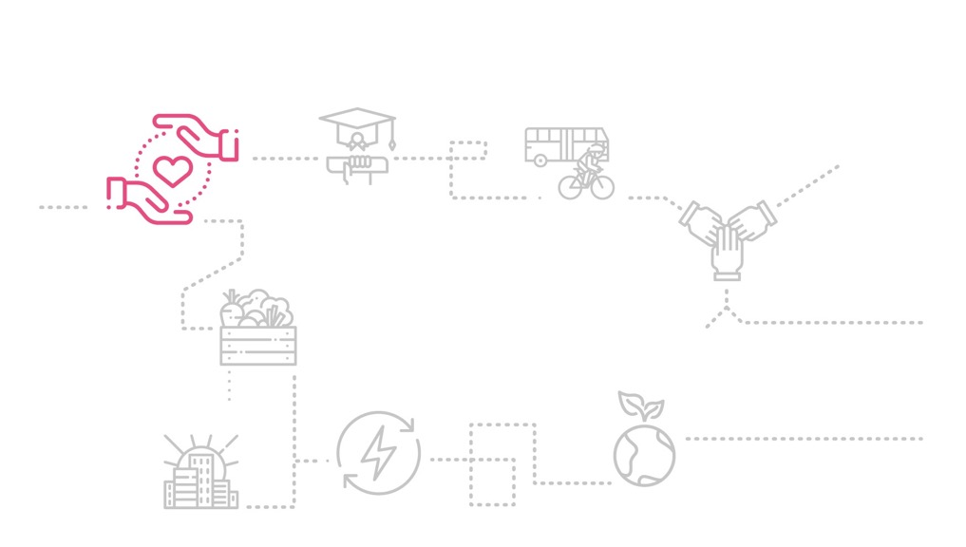
LABO
PRECARITE
ENERGETIQUE
Atelier #5 – Challenge et conception
14 janvier 2021
Support d’atelier

Slide 2
Présents
ALEC Lyon - Muriel Fusy
Grand Lyon Habitat – Louise Bonniel Charlier
Grand Lyon Habitat – Anna Renaud
Chaire HOPE – Béatrice Le Moing
ENGIE – Anne Archambault
ENEDIS – Yves Béal
Planète Oui – Anne-Laure Henry
URBS – Jonathan Villot
Soliha – Joseph Clémenceau
Compagnons Bâtisseurs – Julie Solenne
Energie Solidaire – Kevin Chaplais
Dorémi – Kevin Danel
Excusés
CAF – Odile Mauguier
Grand Lyon Habitat – Eric Perron
Habitat & Humanisme – Frédérique Alacoque
Rhône BTP – Frédéric Wolf
Saint Gobain – Mickaël de Chalendar
Equipe Centsept / Fonda
Florence Lécluse David Rincon
Antoine Louvet Charlotte Debray
Cécile Depaepe Hannah Olivetti
Interlocutrices Métropole
Florence Tardieu
Magali Robert
Notes:
ALO

Slide 3
Programme
Introduction & inter-connaissance
Retour sur les 3 concepts imaginés
Suite de la conception : fonctionnement de chaque solution
Présentation des solutions et questions
Décision de poursuivre sur chacune des solutions
Notes:
FLE

Slide 4
Avancement du Labo
Atelier #4
Inspiration
Idéation #2 Fiches projet(s)
Atelier #1
Lancement
Atelier #2
Analyse des causes et problématiques
Atelier #3
Choix prob.
& idéation #1
Atelier #5
Conception projet(s)
Atelier #6
Conception projet(s)
Atelier #7
Conception projet(s)
Atelier #8
Expérimentation :
Plan d’actions
Mercredi
7 octobre apm
Jeudi
5 novembre matin
Jeudi
26 novembre apm
Jeudi
17 décembre apm
Jeudi
14 janvier apm
Jeudi
4 février apm
Jeudi
25 février apm
Jeudi
18 mars apm
Notes:
ALO

Slide 5
Ambition et objectifs du Labo
Ambition Résoudre une des problématiques clés entraînant la précarité énergétique grâce à une stratégie d’impact collectif, au sein d’une équipe Labo.
#solution systémique #précarité #environnement #emploi
Objectif Expérimenter en 2021 1 à 2 solutions innovantes pour lutter contre la précarité énergétique de manière systémique
Problématique Comment repérer et accompagner de manière transverse et
choisie personnalisée les ménages en situation de précarité énergétique ?
Notes:
FLE

Slide 6
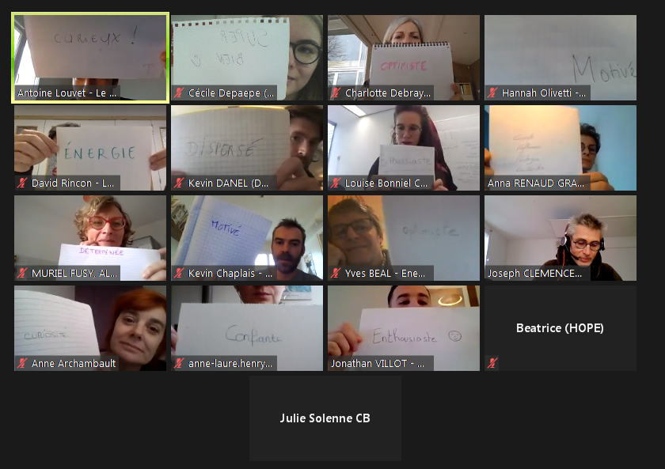
Etat d’esprit en ce début d’atelier !
Notes:
ALO

Slide 7
Des actualités à partager ?
HOPE : Organisation d’une dynamique étudiante nationale – 23/02
L’ALEC lance un travail de sensibilisation avec des psychologues sociaux (Psykolab)
L’appel à projets CHAUFFETOI est toujours en cours. https://chauffetoi.fr
Notes:
ALO

Slide 8
Présentation de
Par Kevin Chaplais, Délégué général
3’
Notes:
ALO

Slide 9
Notes:
ALO

Slide 10
Notes:
ALO

Slide 11
Notes:
ALO

Slide 12
Notes:
ALO

Slide 13
Retour sur les 3 solutions imaginées lors de l’atelier #4
OBJECTIF : Questionner et challenger les 3 concepts avant de nous répartir les sujets pour la conception.
RELECLAIRES Dispositif de repérage formant et mobilisant les interlocuteurs clés #repérage proches des habitants
BENEVOLT Coordination d’un réseau de bénévoles en complément de #accompagnement l’accompagnement des professionnels
CARPE Prédiagnostic territorial de la précarité énergétique permettant aux
#repérage acteurs de terrain de réaliser des démarches proactives
Notes:
FLE

Slide 14
Echanges avec Florence Tardieu et Magali Robert (Métropole)
RELECLAIRES
Dispositif jugé pertinent, répond à un besoin.
MOA/coordination à prendre en charge par la Métropole ?
Articulation nécessaire avec les MDM (dont TS référents logement)
Poste de coordinateur Métropole : arbitrage toujours en cours, peu de visibilité sur le sujet.
Inspirations ou connexions possibles : Réseau Métropole Aidante, Dispositif de lutte contre l’habitat indigne.
BENEVOLT
Déjà de nombreux acteurs qui rencontrent / sensibilisent
Les professionnels ont aussi besoin de formation
Quelle coordination avec les pros, quelle place du bénévole dans le dispositif ?
A associer aux Reléclairés ?
N’est pas autoportant si dispositif 100% bénévole.
<!> Aspect technique du sujet / de la formation
Inspiration possible : Association Solidarités Nouvelles pour le Logement (SNL)
CARPE
Le travail fait dans le cadre du SDE a déjà permis de détecter à l’échelle IRIS
Quelle intégration avec kes outils métier existants ?
Projet jugé plutôt technique, quelle articulation avec le terrain ?
Quelle différence avec l’outil IMOPE existant ?
Connexion nécessaire : Mission Energie de la Métropole
Notes:
FLE

Slide 15
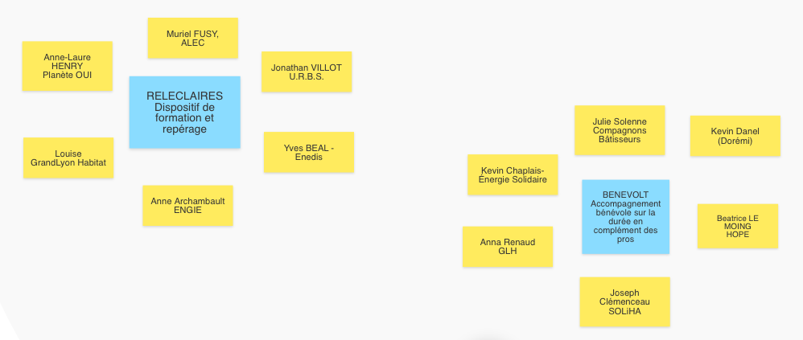
Répartition des groupes pour la poursuite de la conception
Notes:
FLE

Slide 16
Groupe 1 – Les Reléclairés
CONCEPT : Dispositif de repérage formant et mobilisant les interlocuteurs clés proches des habitants
Objectifs concrets de ce projet
Augmenter le repérage des ménages concernés et l’orientation vers les dispositifs d’aide
Isoler et mettre en lumière la problématique de la précarité énergétique
Faire monter en connaissances et compétences les acteurs du terrain
Créer une communauté agissante
Permettre d’accompagner tous les publics, sur tous les parcs
Prérequis
Créer un poste ou une mission de coordinateur au sein d’une structure volontaire
Fédérer les financeurs ou les lignes de financements
Constituer un groupement d’acteurs
Notes:
FLE

Slide 17
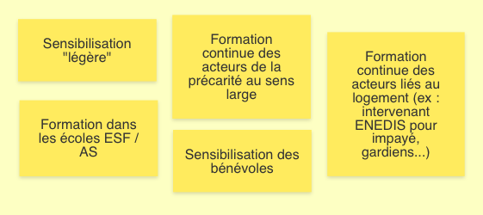
Groupe 1 – Les Reléclairés
Contenu potentiel de l’activité de sensibilisation / formation des acteurs
Notes:
FLE

Slide 18
Groupe 1 – Les Reléclairés
Contenu potentiel de l’activité de détection des ménages concernés
Notes:
FLE

Slide 19
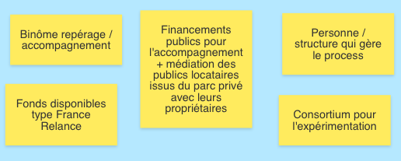
Groupe 1 – Les Reléclairés
Ressources nécessaires
Notes:
FLE

Slide 20
Groupe 1 – Les Reléclairés
Points d’attention
Notes:
FLE

Slide 21
Groupe 2 – Bénévolt
CONCEPT : Coordination d’un réseau de bénévoles en complément de l’accompagnement des professionnels
Objectifs concrets de ce projet
Faire gagner du temps aux professionnels
Répondre à la difficulté de financer l’accompagement
Construire des liens réguliers avec les familles, tisser des liens de confiance
S’adresser à tous en prenant en compte les spécificités de chacun
Supprimer le reste à charge pour les propriétaires occupants
Prérequis
Financer un poste (Métropole, fondation de France, fondation Schneider electric, + dons ... )
Notes:
FLE

Slide 22
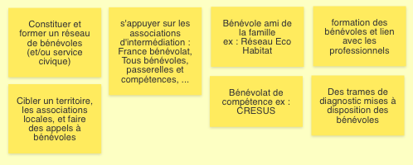
Groupe 2 – Bénévolt
Contenu potentiel de l’activité (1/2)
Notes:
FLE

Slide 23
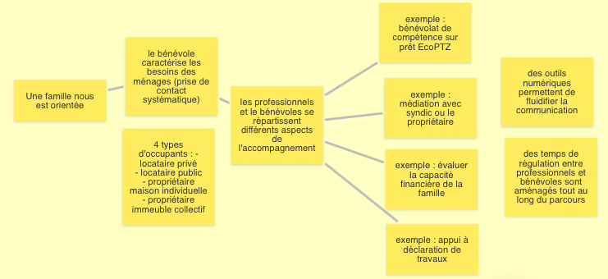
Groupe 2 – Bénévolt
Contenu potentiel de l’activité (2/2)
Notes:
FLE

Slide 24
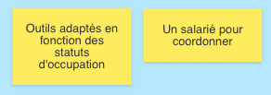
Groupe 2 – Bénévolt
Ressources nécessaires
Points d’attention
Notes:
FLE

Slide 25
Prochaine étape
Poursuite de la conception de la mécanique des deux projets le 4 février.
Atelier #4
Inspiration
Idéation #2 Fiches projet(s)
Atelier #1
Lancement
Atelier #2
Analyse des causes et problématiques
Atelier #3
Choix prob.
& idéation #1
Atelier #5
Conception projet(s)
Atelier #6
Conception projet(s)
Atelier #7
Conception projet(s)
Atelier #8
Expérimentation :
Plan d’actions
Mercredi
7 octobre apm
Jeudi
5 novembre matin
Jeudi
26 novembre apm
Jeudi
17 décembre apm
Jeudi
14 janvier apm
Jeudi
4 février apm
Jeudi
25 février apm
Jeudi
18 mars apm
Notes:
ALO

